Slide 1
Pitný režim
Bc. Karolína Lukáčová

Slide 2
osnova
Co je pitný režim
Voda v organismu
Hospodaření s vodou
Regulace objemu tělesných tekutin a její poruchy
Potřeba vody
Zásady pitného režimu
druhy vody

Slide 3
Co je pitný režim ?
Doplňování tekutin do těla
……ale k čemu je to vlastně dobré ? ? ?

Slide 4
význam vody
Prostředí pro chemické reakce, rozpouštědlo
Transportní medium – živiny, odpadní látky, krevní plyny, elektrolyty, teplo,…
Ochrana – zvlhčování sliznic, pružnost a odolnost kůže, ochrana kloubů, plodu, CNS
Homeostáza, termoregulace
Udržování cirkulujícího objemu

Slide 5
Množství Vody v organismu
 | Množství vody v těle (%)
Novorozenec | 79
Dítě | 63 – 58
Dospělý | 51 (ž) – 58 (m)
Senior | 47 (ž) – 49 (m)

Slide 6
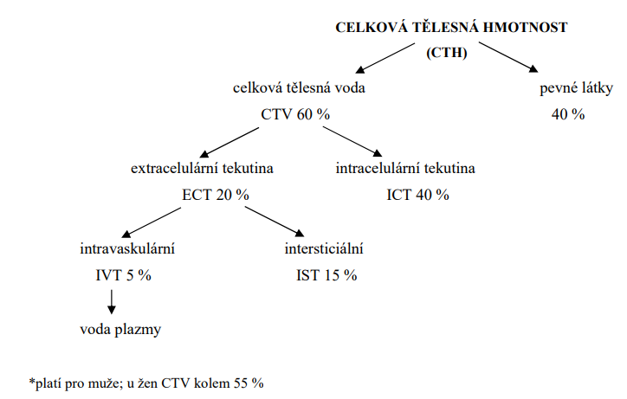
Průměrné rozložení vody v organismu

Slide 7
Co ovlivňuje množství vody v organismu ?
Pohlaví (rozložení tělesných tkání)
Věk
Hmotnost – kdo má větší hmotnost, nemusí mít více vody !!!
Stav hydratace
Zdravotní stav (horečka, průjem, zvracení, popáleniny, malnutrice,…)
Těhotenství
Okolní prostředí

Slide 8
Hospodaření s vodou
Bilance tekutin
= příjem vs. Výdej
Mělo by být v rovnováze
Denní rovnováha cca 2 500 ml

Slide 9
Rovnováha tekutin
příjem
výdej
Pitný režim 1 000 – 2000 ml
Voda v potravě cca 1 000 ml
Voda vznikající v org. (metabolická voda) 300 ml
Moč (ledviny) 1 500 ml
Pot (kůže) cca 500 ml
Dech (plíce) 400 ml
Stolice (střevo) 200 ml

Slide 10
Metabolická voda
Voda vznikající v organismu oxidací substrátů
TYP SUBSTRÁTU | MNOŽSTVÍ SUBSTRÁTU | MNOŽSTVÍ VZNIKLÉ VODY
TUKY | 100 g | 107 ml
SACHARIDY | 100 g | 55 ml
BÍLKOVINY | 100 g | 41 ml

Slide 11
Bilance tekutin v git
(gastrointestinální trakt)
Denně obrat cca 9 l, zpětná resorpce 90 % v tenkém střevě
Sliny 1000 – 1500 ml
Žaludeční šťáva 2000 – 3000 ml
Žluč 700 – 1200 ml
Pankreatické šťávy 1500 – 2000 ml
Střevní šťávy 2000 – 3000 ml

Slide 12
Regulace objemu tělesných tekutin
Regulace výdeje – v ledvinách
Regulace příjmu - žízeň

Slide 13
Regulace příjmu - žízeň
Centrum žízně – hypotalamus
Osmoreceptory – reakce na změnu osmolarity → dráždění receptorů → zvýšení pocitu žízně + sekrece ADH
Snížený objem krve → zvýšení sekrece ADH
Sucho v ústech → žízeň

Slide 14
Regulace výdeje - ledviny
Hormonální řízení
ADH – antidiuretický hormon
  Vznik v hypotalamu → působí v ledvinách, kde umožňuje zpětné vstřebávání vody
Aldosteron
  Vznik v kůře nadledvin → vyvolává v ledvinách zpětnou resorpci sodíku → pasivní vstřebání vody
Anf – atriální natriuretický faktor
  Jediný, který zvyšuje vylučování vody
Notes:
ADH – antidiuretický hormon
Vznik v hypotalamu → působí v ledvinách, kde umožňuje zpětné vstřebávání vody
Má i vazokonstrikční účinky
Sekreci vyvolává podráždění osmoreceptorů v hypotalamu, snížení objemu krve, stres, nikotin, snižuje alkohol
Aldosteron
Vznik v kůře nadledvin → vyvolává v ledvinách zpětnou resorpci sodíku → pasivní vstřebání vody
Sekreci vyvolává snížené prokrvení ledvin → sekrece reninu → štěpení angiotenzinogen až na angiotenzin II. → zvýšení sekrece aldosteronu (RAAS osa)
Anf – atriální natriuretický faktor
Jediný, který zvyšuje vylučování vody
Aktivace při zvýšeném objemu krve v myokardu pravé síně srdce
→ vylučování sodíku + vody
→ vazodilatace + snížení sekrece hormonů ADH a aldosteron
Ochrana srdce před přetížením

Slide 15
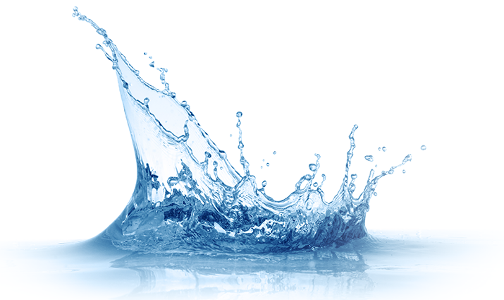
Poruchy regulace objemu tělesných tekutin
Dehydratace
hyperhydratace

Slide 16
Nedostatek vody v organismu
Nedostatečný příjem
Vysoké ztráty (průjmy, zvracení, úporné pocení) – ztráta NaCl
Porucha centra pro žízeň – nedostatek ADH (antidiuretický hormon)
Hormonální poruchy (zadní lalok hypofýzy, kůra nadledvin)
Špatné dietní návyky

Slide 17
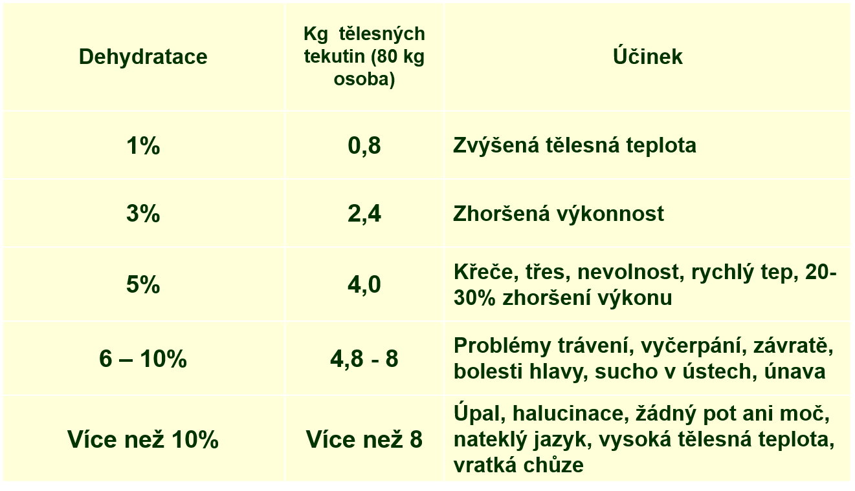
Následky dehydratace

Slide 18
Potřeba vody
Kojenci | 110 ml / kg tělesné hmotnosti
Děti 1 – 3 roky | 95 ml / kg tělesné hmotnosti
Děti 4 – 6 let | 75 ml / kg tělesné hmotnosti
Děti 7 – 9 let | 60 ml / kg tělesné hmotnosti
Děti od 10 let | 40 ml / kg tělesné hmotnosti
Dospělí | 30 – 35 ml / kg tělesné hmotnosti

Slide 19
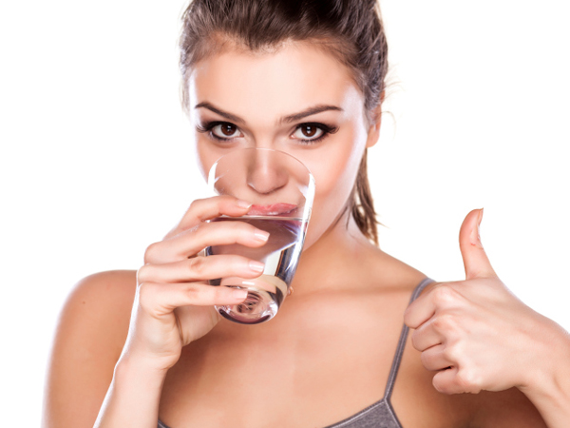
Potřeba vody
Závisí na:
  Pohlaví
  Věku
  Tělesné hmotnosti
  Tělesné aktivitě
  Okolním podmínkám
  Zdravotním stavu

Slide 20

Doporučený Příjem tekutin dle efsa
- european food safety authority
včetně příjmu tekutin z potravin
ŽENY – 2 000 ml/den
MUŽI – 2 500 ml/den

Slide 21

Doporučený Příjem tekutin dle dach
- referenční hodnoty pro příjem živin
včetně příjmu tekutin z potravin
25 – 50 let – 2 600 ml/den
> 65 let – 2 250 ml/den

Slide 22
voda v potravinách
Potraviny | % | Potraviny | %
Hlávkový salát | 96 | Sýr 60% tuku v sušině | 45
Nízkotučné mléko a jogurty | 87 - 90 | Luštěniny | 40 - 60
Ovoce | 70 - 90 | Ryby | 61-65
Brambory | 80 | Ořechy | 6
Kuře | 63 | Oleje | 0 - 1
Hovězí maso | 47 | Rostlinná másla a emulgované tuky | 15 a více
Chléb, rohlík | 35 - 40 | Ovoce sušené | 20
Cukr | 0,5 | Zelenina | 70 - 96
Máslo | 20 | Cornflakes | 6

Slide 23
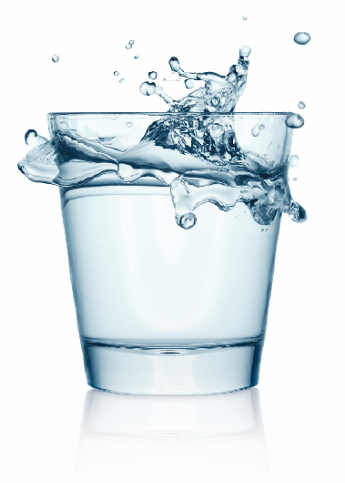
Základ pitného režimu
Základ by měly tvořit neenergetické nápoje
  Pitná voda z vodovodu
  Balená voda
Lze zařadit:
  Minerální vody
  Čaj, kávovinové nápoje
  100% ovocné a zeleninové šťávy (naředěné)
  Mléko, mléčné nápoje ???

Slide 24
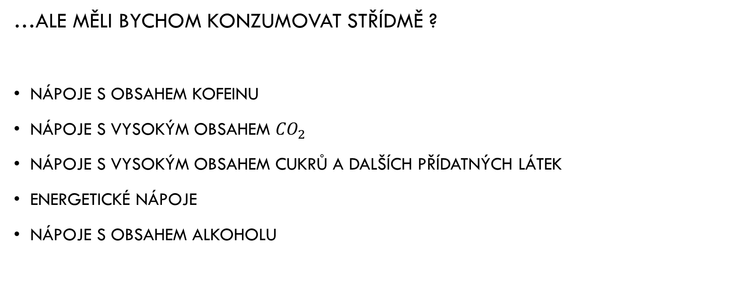
Co ještě počítáme do pitného režimu ?
…ale měli bychom konzumovat střídmě ?
Nápoje s obsahem kofeinu
Nápoje s vysokým obsahem ${CO}_{2}$
Nápoje s vysokým obsahem cukrů a dalších přídatných látek
Energetické nápoje
Nápoje s obsahem alkoholu

Slide 25
Pitná voda = kohoutková
Voda z kohoutku může mít vyšší kvalitu než balená
Požadavky na kvalitu stanoveny legislativou
Vyhláška č. 252/2004 Sb., kterou se stanoví hygienické požadavky na pitnou a teplou vodu a četnost a rozsah kontroly pitné vody
Sleduje se přes 60 různých parametrů
Dusičnany 50 mg/l, dusitany 0,5 mg/l
Nově stejné parametry pro dospělé i pro kojence

Slide 26
Tvrdost vody
Pitná voda | mmol/l | °dH
velmi tvrdá | > 3,76 | > 21,01
tvrdá | 2,51–3,75 | 14,01–21
středně tvrdá | 1,26–2,5 | 7,01–14
měkká | 0,7–1,25 | 3,9–7
velmi měkká | < 0,7 | < 3,9
Závisí na obsahu rozpuštěných nerostů CaO a MgO
Zdroj vodního kamene a ovlivňují chuť
1. trvalá – chloridy, sírany, křemičitany, dusičnany
2. přechodná – hydrogenuhličitan vápenatý → uhličitan vápenatý (vodní kámen)

Slide 27
Balená voda
Vyhláška č. 275/2004 Sb., o požadavcích na jakost a zdravotní nezávadnost balených vod a o způsobu jejich úpravy
Mikrobiologické, fyzikální a chemické požadavky na jakost a zdravotní nezávadnost
 | Dusičnany | Dusitany
Přírodní minerální voda | 50 mg/l | 0,1 mg/l
Kojenecká voda | 10 mg/l | 0,02 mg/l
Pramenitá voda | 25 mg/l | 0,02 mg/l

Slide 28
Typy balených vod
Balená přírodní minerální voda
Balená pramenitá voda
Balená kojenecká voda
Balená pitná voda

Slide 29
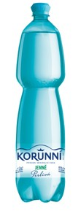
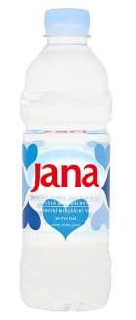
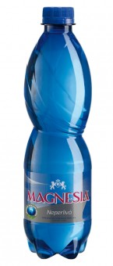
Balená přírodní minerální voda
• slabě mineralizované
• získává se z podzemního zdroje, který musí být schválen a pravidelně prověřován ministerstvem zdravotnictví
• do místa plnění do lahví se smí přepravovat pouze potrubím
• nesmí být upravována žádným způsobem, který by změnil charakteristické složení. mezi povolené úpravy patří odželeznění nebo použití vzduchu obohaceného ozonem
• může být sycena oxidem uhličitým, buď přímo ze zdroje, nebo z jiného než přírodního zdroje. oxid uhličitý může být rovněž odstraňován

Slide 30
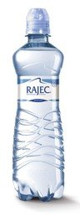
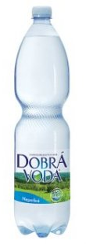
Balená pramenitá voda
• pochází z chráněného podzemního zdroje, který nemusí být schválen ministerstvem zdravotnictví
• smí být upravována stejným způsobem jako přírodní minerální voda
• u vod sycených oxidem uhličitým musí být informace "pramenitá voda sycená" a obsah oxidu uhličitého v g/l
• tato voda je vhodná k trvalému přímému požívání dětmi i dospělými

Slide 31
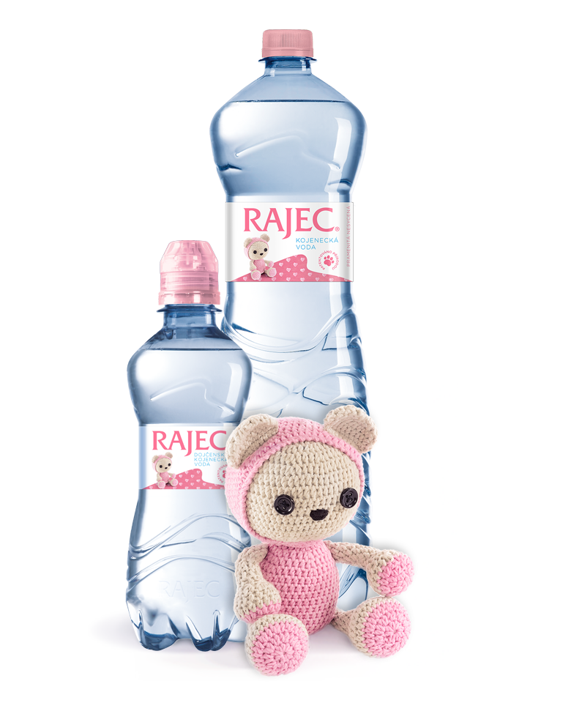
Balená kojenecká voda
pochází z chráněného podzemního zdroje
smí být upravována jen UV paprsky
platí na ně přísnější požadavky (mikrobiologické ukazatele, dusičnany)
jsou vhodné k přípravě kojenecké stravy i k trvalému pití pro všechny
kromě oxidu uhličitého se do nich nesmí nic přidávat

Slide 32
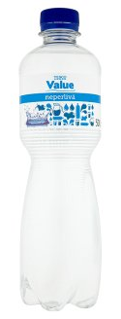
Balená pitná voda
výrobek splňující požadavky na pitnou vodu podle zvláštního právního předpisu.
nemusí pocházet z podzemního zdroje, může být stáčena i z veřejného vodovodu. kvalita je srovnatelná s kvalitou pitné vody z vodovodu.
nejsou omezeny úpravy vody, není zakázáno použití bakteriostatických látek (zastavují růst bakterií).

Slide 33
Povinné údaje na obalech balených vod
Kromě balené pitné platí pro všechny
Název zdroje
Lokalita pramene
Celková mineralizace (slabě či silně mineralizovaná)
Typ vody (kojenecká, pramenitá,…)
Informace o úpravách

Slide 34
Doplňující označení
Údaj | Kritérium
Nízký obsah minerálních látek | Obsah rozpuštěných pevných látek (jako odparek při 180 °C) je nižší než 500 mg/l
Velmi nízký obsah minerálních látek | Obsah rozpuštěných pevných látek (jako odparek při 180 °C) je nižší než 50 mg/l
Bohatá na minerální soli | Obsah rozpuštěných pevných látek (jako odparek při 180 °C) je vyšší než 1500 mg/l
Obsahuje vápník | Obsah vápníku je vyšší než 150 mg/l
Obsahuje hořčík | Obsah hořčíku je vyšší než 50 mg/l
Kyselka | Přírodní minerální voda přirozeně sycená s obsahem volného oxidu uhličitého vyšším než 250 mg/l
Obsahuje sodík | Obsah sodíku je vyšší než 200 mg/l
Obsahuje jod | Obsah jodu je vyšší než 0,01 mg/l

Slide 35
Dělení dle obsahu CO₂
Přirozeně sycená – nejméně 250 mg/l CO₂
Obohacená – po zpracování vyšší obsah CO₂ než u zdroje
Sycená – po dosycení z jiného zdroje, stejný nebo vyšší obsah CO₂ než u zdroje
Dekarbonovaná – po zpracování nižší obsah CO₂ než u zdroje
Nesycená – ze zdroje obsahujícího max. 250 mg/l CO₂

Slide 36
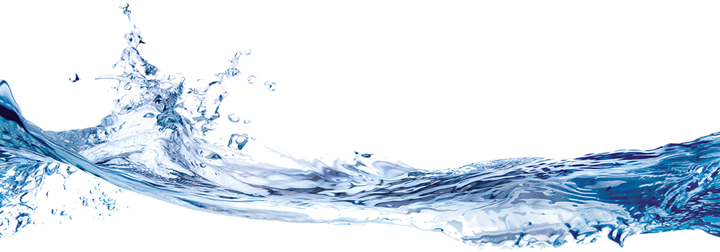
Děkuji za vaši pozornost ☺

